Slide 1




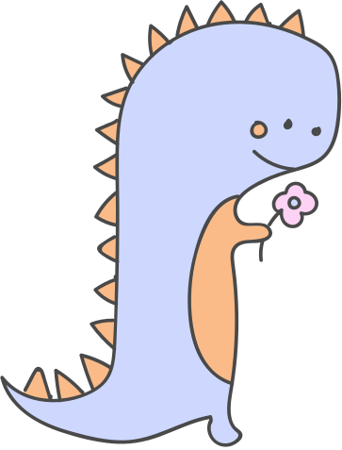

Hasta que podamos volver a vernos
Mejores amigas por siempre

Slide 2



La vida no es igual sin ti
a mi lado.
Combinamos como crema de cacahuate y mermelada

Slide 3
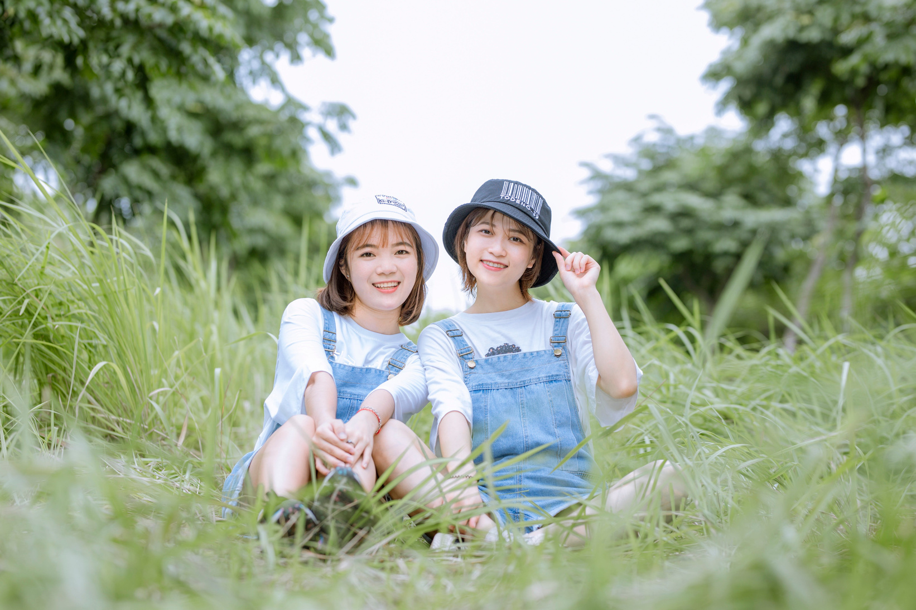
Somos un dúo dinámico, nosotros dos.
Somos un equipo. Hacemos todo juntos.

Slide 4

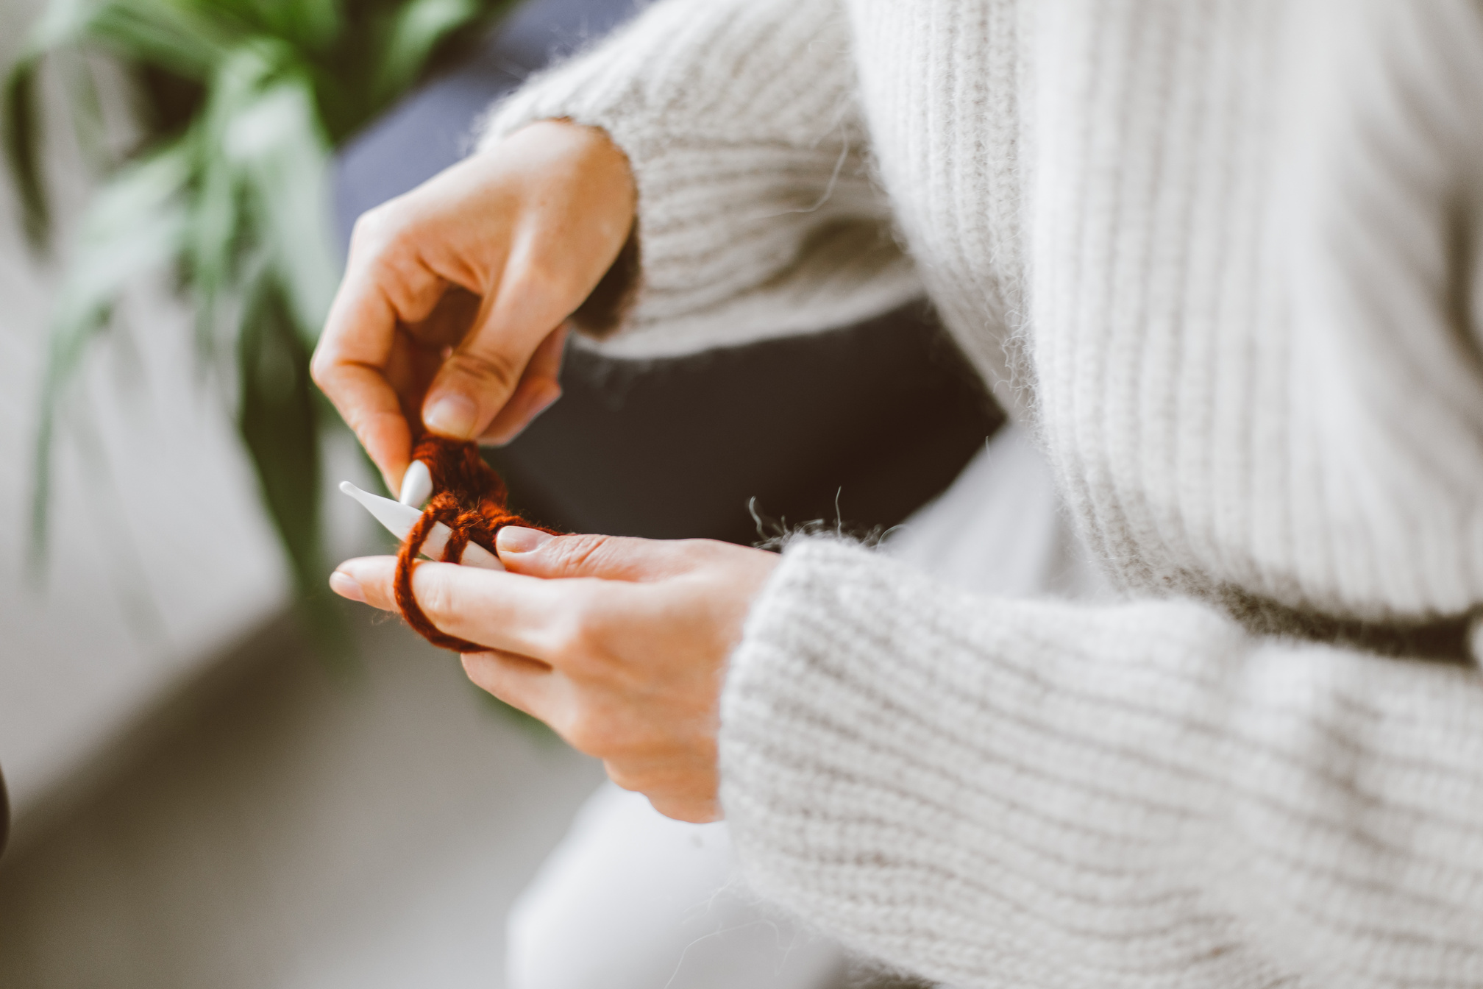
Amamos las mismas cosas.
(como el café, los libros y el tejido)

Slide 5
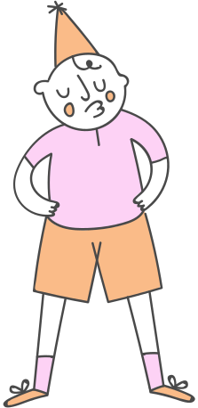

Compartimos las bromas más cursis y nos hacemos reír.
Incluso si las personas no lo entienden.

Slide 6
Nos levantamos el ánimo.
En las buenas y en las malas.

Slide 7
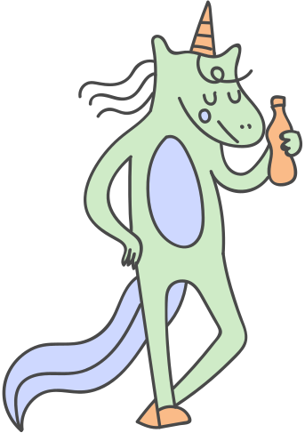
Siempre
somos
honestos.
Sin secretos, sin inhibiciones.

Slide 8
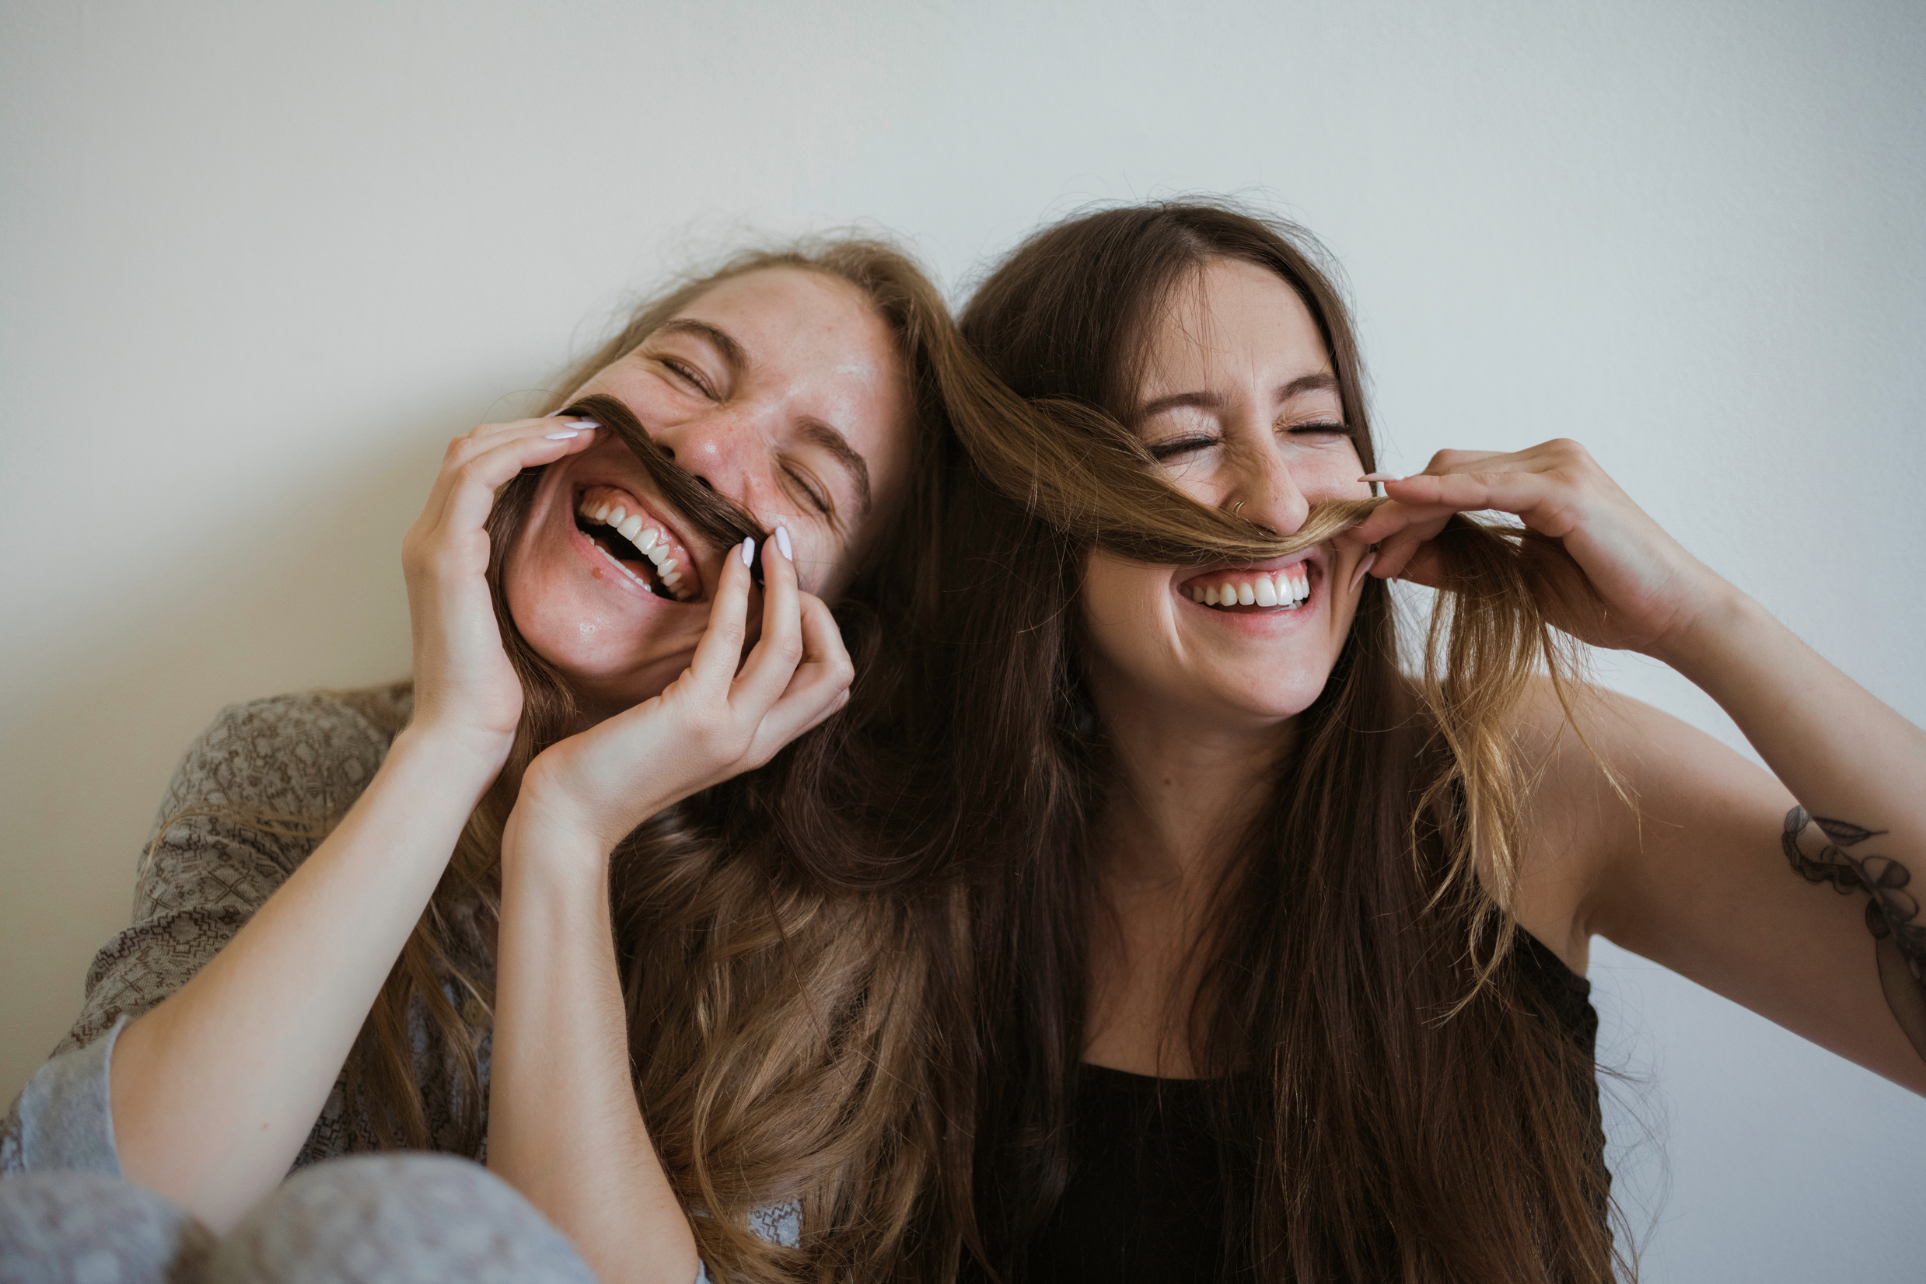
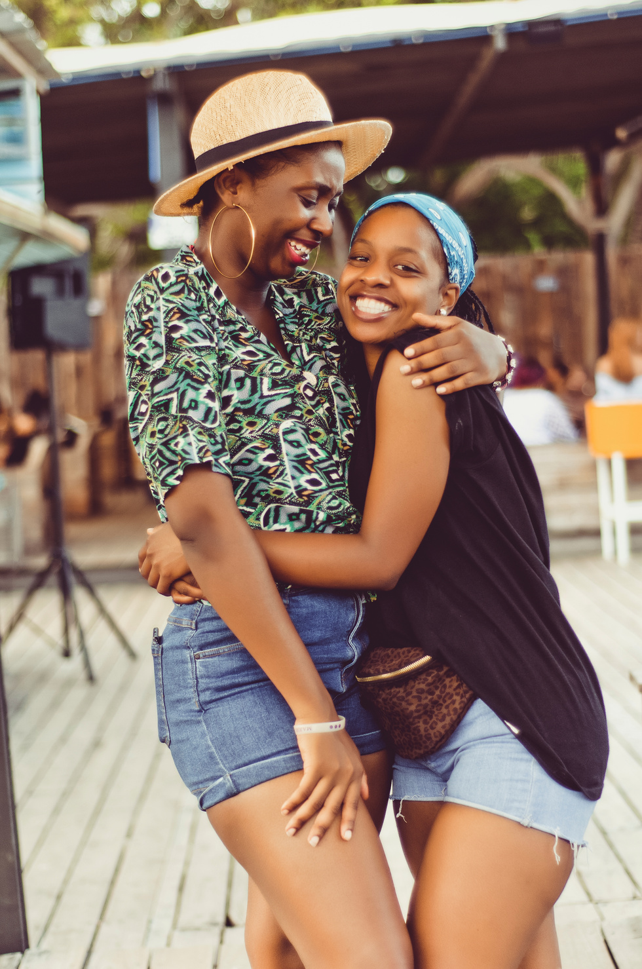
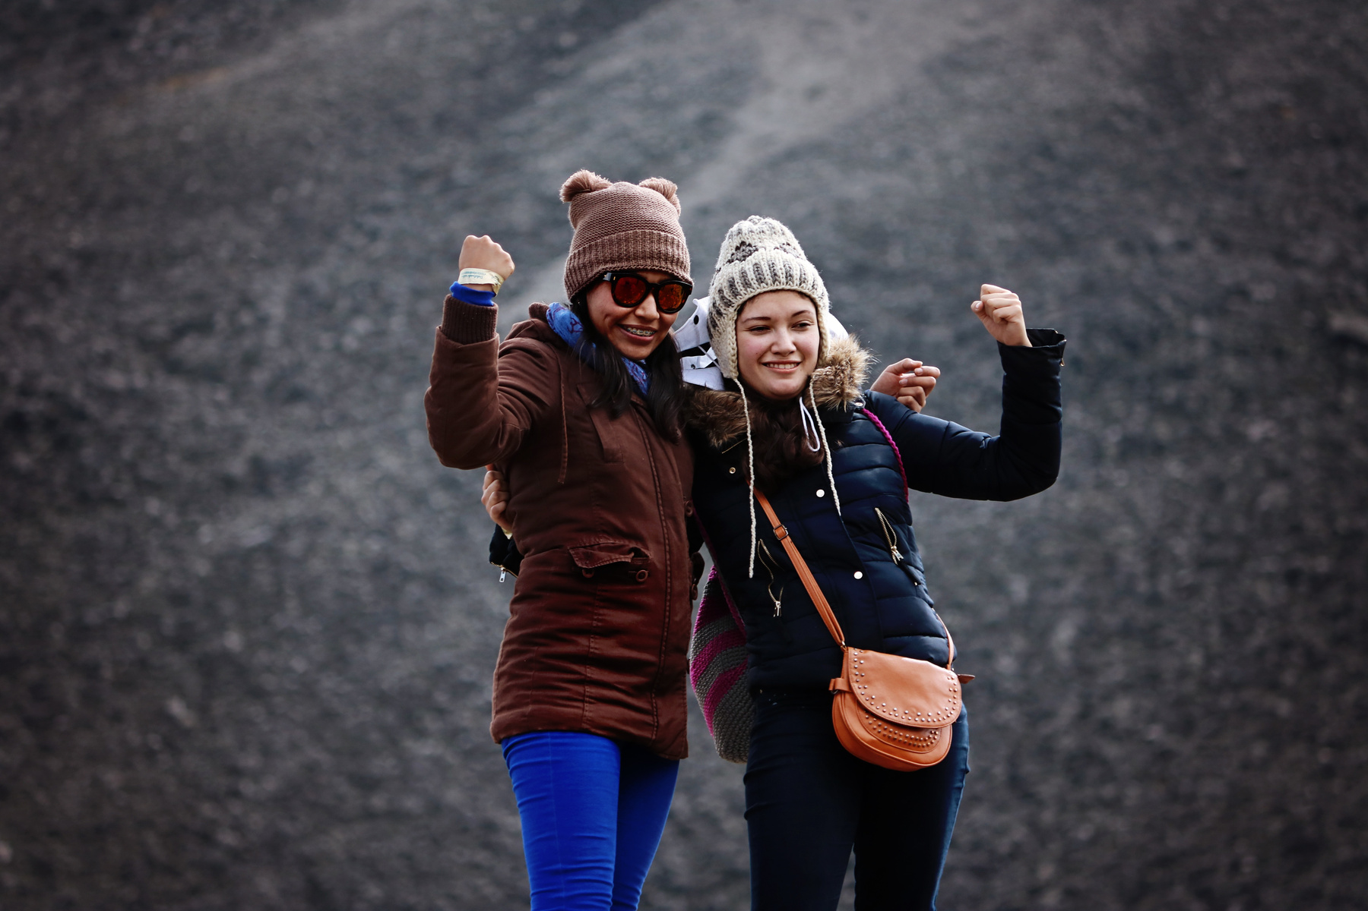
Pasamos varias horas en nuestras reuniones favoritas hablando como si no existiera el mañana.

Slide 9
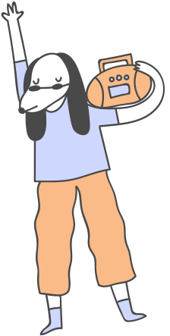
Sabes que siempre estoy aquí para ti.
Cuídate, y estoy ansioso por el momento en que podamos desenmascararnos y reunirnos de nuevo.

Slide 10


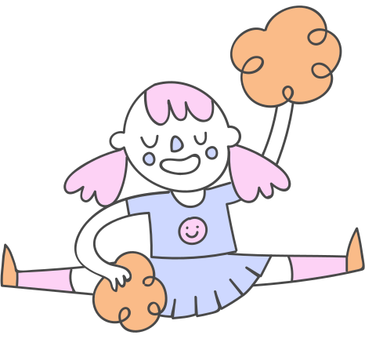


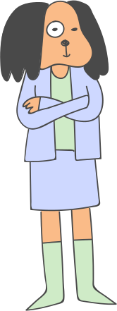

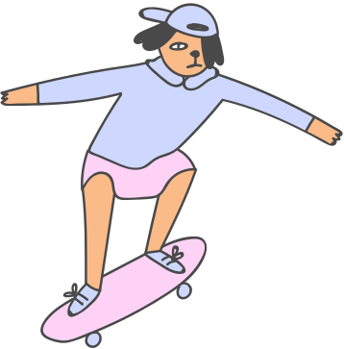


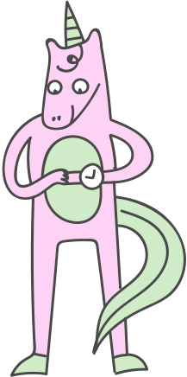
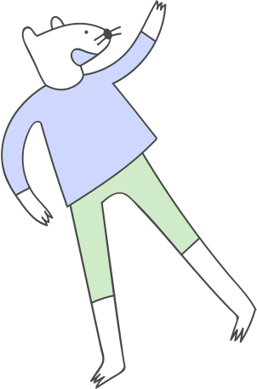
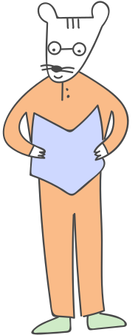
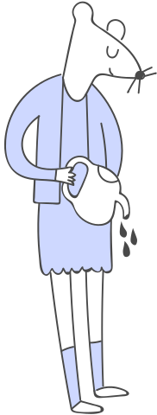
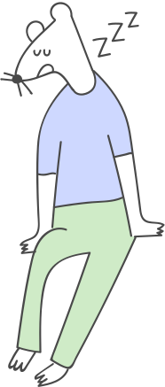
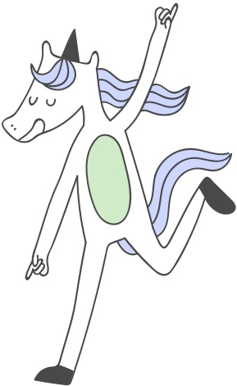
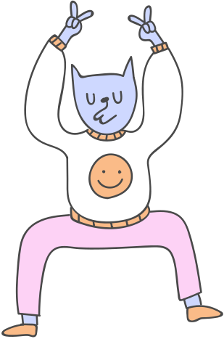


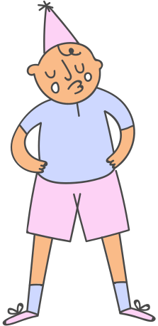
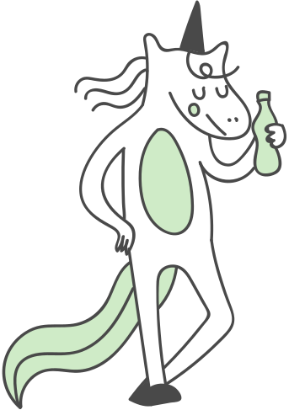
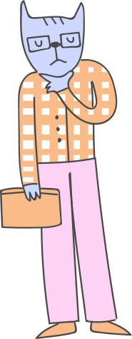

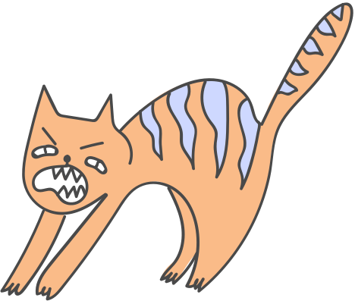

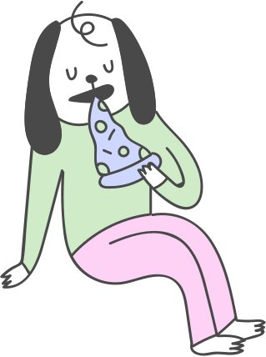

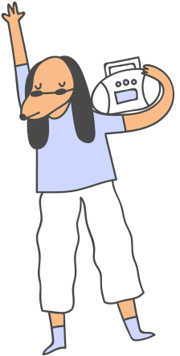
Página de recursos
Usa estos íconos e ilustraciones en tu presentación de Canva. ¡Que lo pases bien diseñando!

